Slide 1
예레미야 17장 9절
마음은 모든 것보다 거짓되고 극도로 사악하니 누가 그것을 알 수 있으리요?
Desperately wicked

Slide 2
마가복음 7장 20-23절
20 또 그분께서 이르시되, 사람에게서 나오는 것, 그것이 사람을 더럽게 하느니라. 21 속에서 곧 사람들의 마음에서 악한 생각, 간음, 음행, 살인, 22 도둑질, 탐욕, 사악함, 속임, 색욕, 악한 눈, 신성모독, 교만, 어리석음이 나오는데 23 이 모든 악한 것이 속에서 나와 사람을 더럽게 하느니라, 하시니라.

Slide 3
마태복음 7장 9-11절
9 너희 중에 누가 자기 아들이 빵을 구하면 그에게 돌을 주겠느냐? 10 혹은 그가 생선을 구하면 그에게 뱀을 주겠느냐? 11 그런즉 너희가 악할지라도 너희 자녀들에게 좋은 선물들을 줄 줄 알거든 하물며 하늘에 계신 너희 [아버지]께서 자기에게 구하는 자들에게 좋은 것들을 얼마나 더 많이 주시겠느냐?

Slide 4
로마서 3장 9-12절
9 그러면 어떠하냐? 우리는 그들보다 나으냐? 결코 아니라. 우리는 앞에서 유대인들과 이방인들을 검증하여 그들이 다 죄 아래 있음을 입증하였느니라. 10 이것은 기록된바, 의로운 자는 없나니 단 한 사람도 없으며 깨닫는 자도 없고 [하나님]을 찾는 자도 없으며 그들이 다 길에서 벗어나 함께 무익하게 되고 선을 행하는 자가 없나니 단 한 사람도 없도다.

Slide 5
로마서 8장 8절, 히브리서 11장 6절
그런즉 이와 같이 육신 안에 있는 자들은 [하나님]을 기쁘게 할 수 없느니라.
그러나 믿음이 없이는 [하나님]을 기쁘게 하지 못하나니 그분께 가는 자는 반드시 그분께서 계시는 것과 또 그분께서 부지런히 자신을 찾는 자들에게 보상해 주시는 분이심을 믿어야 하느니라.

Slide 6
디도서 3장 3-5절
3 우리도 한때는 어리석고 불순종하며 속임을 당하고 여러 가지 정욕과 쾌락을 섬기며 악의와 시기 가운데 살고 증오하며 서로 미워하였으나 4 사람을 향한 [하나님] 곧 우리의 [구원자]의 친절과 사랑이 나타난 뒤에 5 그분께서 우리를 구원하시되 우리가 행한 의로운 행위로 하지 아니하시고 오직 자신의 긍휼에 따라 다시 태어남의 씻음과 [성령님]의 새롭게 하심으로 하셨고

Slide 7
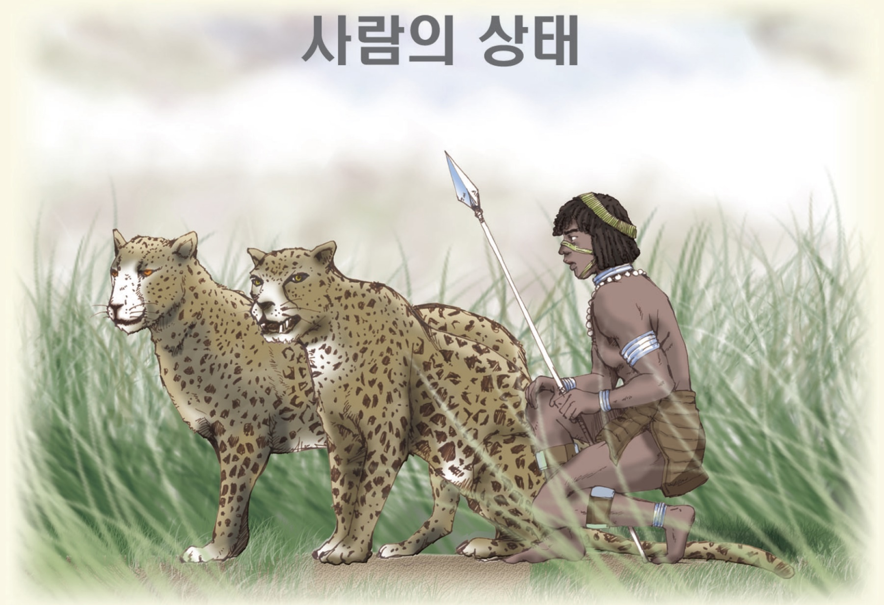
디도서 3장 3-5절
렘13:23

Slide 8
에베소서 4장 24절, 벧후1:4
너희가 [하나님]을 따라 의와 참된 거룩함으로 창조된 새 사람을 입을 것을 가르침을 받았으니
그것들로 말미암아 지극히 크고 보배로운 약속들이 우리에게 주어졌나니 이것은 너희가 이 약속들을 힘입어 정욕으로 인해 세상에 있게 된 썩을 것을 피하여 하나님의 본성에 참여하는 자가 되게 하려 함이니라.

Slide 9
고린도후서 5장 17절
그런즉 누구든지 그리스도 안에 있으면 그는 새로운 창조물이라. 옛 것들은 지나갔으니, 보라, 모든 것이 새롭게 되었도다.

Slide 10
요한일서 1장 8, 10절
8 만일 우리에게 죄가 없다고 우리가 말하면 우리가 우리 자신을 속이며 또 진리가 우리 속에 있지 아니하니라.
10 만일 우리가 죄를 짓지 아니하였다고 말하면 우리가 그분을 거짓말하는 분으로 만들며 또한 그분의 말씀이 우리 속에 있지 아니하니라.

Slide 11
로마서 7장 15-18절
15 내가 행하는 것을 내가 인정하지 아니하노니 이는 내가 원하는 것 즉 그것은 내가 행하지 아니하고 내가 미워하는 것 즉 그것을 내가 행하기 때문이라. 17 그런즉 이제 그것을 행하는 자는 더 이상 내가 아니요 내 안에 거하는 죄니라. 18 내 안에 (곧 내 육신 안에) 선한 것이 거하지 아니하는 줄을 내가 아노니 원함은 내게 있으나 선한 그것을 어떻게 행할지는 내가 찾지 못하노라.

Slide 12
로마서 7장 21-24절
21 그런즉 내가 한 법을 발견하노니 곧 내가 선을 행하기 원할 때에 악이 나와 함께 있는 것이로다. 22 내가 속사람을 따라 [하나님]의 법을 즐거워하나 23 내 지체들 안에서 다른 법이 내 생각의 법과 싸워 내 지체들 안에 있는 죄의 법에게로 나를 사로잡아 가는 것을 내가 보는도다. 24. 오 나는 비참한 사람이로다! 이 사망의 몸에서 누가 나를 건져 내랴?

Slide 13
갈라디아서 5장 19-21절
19 이제 육신의 행위들은 명백하니 이것들이라. 곧 간음과 음행과 부정함과 색욕과 20 우상 숭배와 마술과 증오와 불화와 경쟁과 진노와 다툼과 폭동과 이단 파당과 21 시기와 살인과 술 취함과 흥청댐과 또 그와 같은 것들이라. 내가 또한 전에 너희에게 말한 것 같이 이것들에 대하여 미리 너희에게 말하노니 그런 것들을 행하는 자들은 결코 [하나님]의 왕국을 상속받지 못하리라.

Slide 14
갈라디아서 5장 22-23절
22 그러나 성령의 열매는 사랑과 기쁨과 화평과 오래 참음과 부드러움과 선함과 믿음과 23 온유와 절제니 이 같은 것을 대적할 법이 없느니라.

Slide 15
로마서 12장 2절, 고후3:18
너희는 이 세상에 동화되지 말고 오직 너희 생각을 새롭게 함으로 변화를 받아 [하나님]의 그 선하시고 받으실 만하며 완전하신 뜻이 무엇인지 입증하도록 하라.
그러나 우리는 다 가리지 않은 얼굴로 거울을 보는 것 같이 [주]의 영광을 바라보며 같은 형상으로 변화되어 영광에서 영광에 이르렀나니 이것은 곧 [주]의 [영]으로 말미암은 것이니라.

Slide 16
잠언 15장 8, 9, 26절
8 사악한 자의 희생물은 {주}께 가증한 것이나 곧바른 자의 기도는 그분께서 기뻐하시는 것이니라.
9 사악한 자의 길은 {주}께 가증한 것이나 의를 따라가는 자는 그분께서 사랑하시느니라.
26 사악한 자의 생각들은 {주}께 가증한 것이나 순수한 자의 말들은 즐거운 말들이니라.

Slide 17
갈라디아서 5장 16-17절
16 그런즉 내가 이것을 말하노니 곧 성령 안에서 걸으라. 그리하면 너희가 육신의 욕심을 이루지 아니하리라.
17 육신은 성령을 대적하여 욕심을 부리고 성령은 육신을 대적하나니 이 둘이 서로 반대가 되므로 너희가 원하는 것들을 너희가 능히 하지 못하느니라.

Slide 18
로마서 6장 6, 11절
6 우리가 이것을 알거니와 우리의 옛 사람이 그분과 함께 십자가에 못 박힌 것은 죄의 몸을 멸하여 이제부터는 우리가 죄를 섬기지 아니하게 하려 함이니
11 이와 같이 너희도 너희 자신을 죄에 대하여는 참으로 죽은 자요, [하나님]께 대하여는 예수 그리스도 우리 [주]를 통해 산 자로 여길지어다.

Slide 19
로마서 5장 20절, 6장 1-2절
20 또한 율법이 들어온 것은 범죄가 넘치게 하려 함이거니와 죄가 넘친 곳에 은혜가 더욱더 넘쳤나니
1-2 그런즉 우리가 무슨 말을 하리요? 은혜가 넘치게 하려고 우리가 죄 가운데 거하겠느냐? 결코 그럴 수 없느니라.

Slide 20
로마서 6장 17-19절
17 그러나 [하나님]께 감사하리로다. 너희가 죄의 종이었으나 너희에게 전달된 교리의 그 틀에 마음으로부터 순종하고 18 이로써 죄로부터 해방되어 의의 종이 되었느니라. 19 너희의 육신이 연약하므로 내가 사람들의 관례대로 말하노니 전에 너희가 너희 지체를 부정함과 불법에게 종으로 내주어 불법에 이른 것 같이 이제는 너희 지체를 의에게 종으로 내주어 거룩함에 이르라.

Slide 21
로마서 13장 14절, 갈5:16
14 오직 너희는 [주] 예수 그리스도로 옷 입고 육신의 정욕을 채우기 위해 육신에게 기회를 주지 말라.
16 그런즉 내가 이것을 말하노니 곧 성령 안에서 걸으라. 그리하면 너희가 육신의 욕심을 이루지 아니하리라.

